Slide 1

苏教版第四册第17课
歌唱二小放牛郎
商州未来小学 杨柳玉

Slide 2
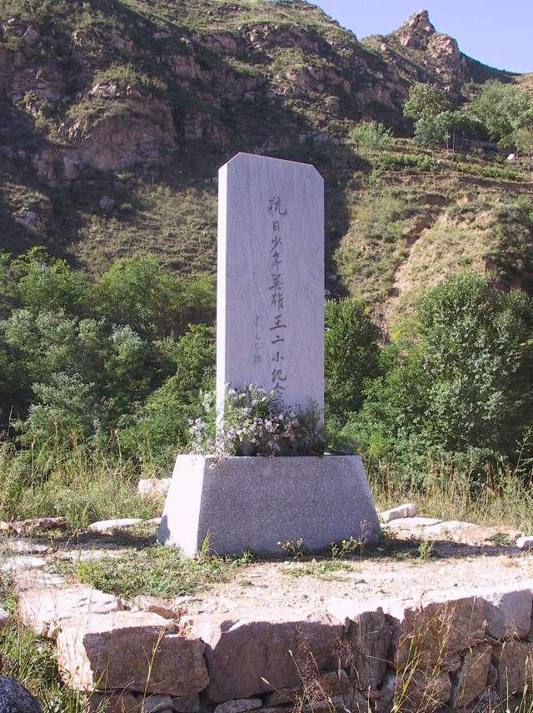
河北省涞源县，位于河北西部，与山西交界，抗日战争时期晋察冀根据地之一。抗日英雄王二小就生长在这里

Slide 3
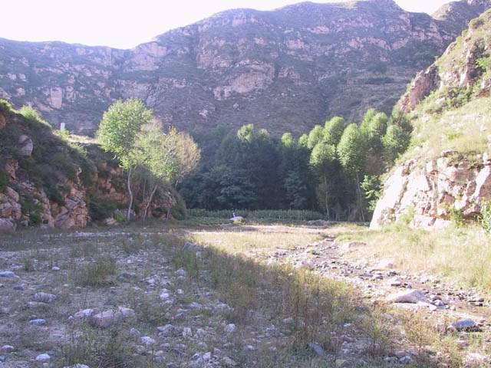

这就是王二小带日军走进的山谷，当地叫做西北沟，两山一沟，十分险要。我们沿着清澈的溪水，顺着二小的足迹，向山谷深处走去。

Slide 4
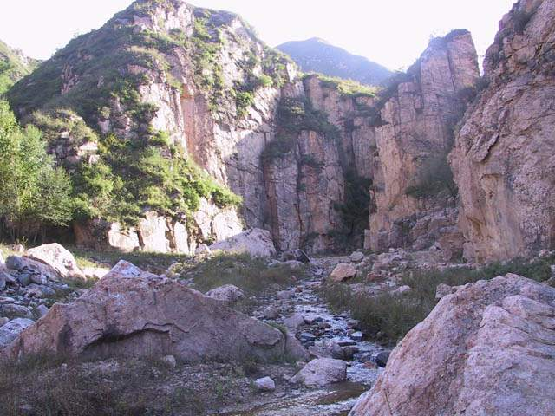
在山谷的尽头，只有一个方向可以转弯。转过弯，眼前是一个小盆地，叫做“石湖旮瘩”。两侧立崖高达数十米，直上直下如同刀劈，“旮瘩”尽头亦为立壁，一道瀑布飞流而下，形成溪水流出。在军事上这里却是一个死地，只有进口，没有出口，二小放牛郎正是舍生忘死，把鬼子带到这个绝地.

Slide 5
词作家方冰、曲作家劫夫，根据这二小的故事，在1942年创作了歌曲《歌唱二小放牛郎》。这首歌很快在边区，直至全国传唱开来，这一唱就是六十多年。
歌曲介绍歌曲
《歌唱二小放牛郎》这首歌曲是一首叙事性的歌曲，在民间分节歌的基础上发展起来的。旋律采用起承转合的四句结构，以一个经过精心锤炼的曲调，歌唱多段歌词，刻画一个人物，叙述一个故事。
这首歌曲很接近我国民歌中的小调，但内容、音乐风格都具有新时代的特点。其音调同广泛流行的《小放牛调》有些联系，使人联想到放牛娃的形象，在清新的旋律中又略带些悲凉的情感色彩，寄托着人民对抗日小英雄的哀思。

Slide 6
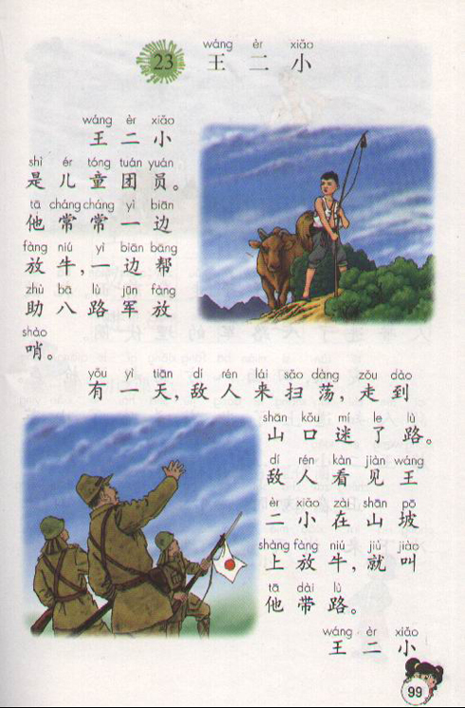
欣赏

Slide 7

歌曲第一节
牛儿还在山坡吃草，
放牛的却不知道哪儿去
了。
不是他贪玩耍丢了牛，
那放牛的孩子王二小。

Slide 8
歌曲第二节
九月十六那天早上，
敌人向一条山沟扫荡，
山沟里掩护着后方机
关，
掩护着几千老乡。

Slide 9
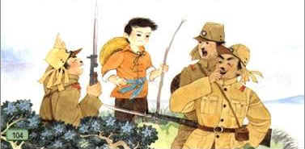
歌曲第三节
正在那十分危急的时
候，
敌人快要走到山口，
昏头昏脑地迷失了方
向，
抓住了二小要他带路。

Slide 10
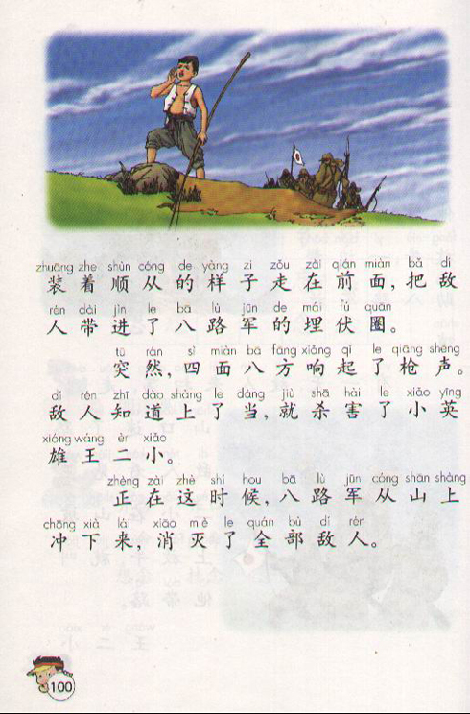

歌曲第四节
二小他顺从地走在前
面,
把敌人带进我们的埋
伏圈。
四下里“乒乒乓乓”响
起了枪炮,
敌人才知道受了骗。

Slide 11
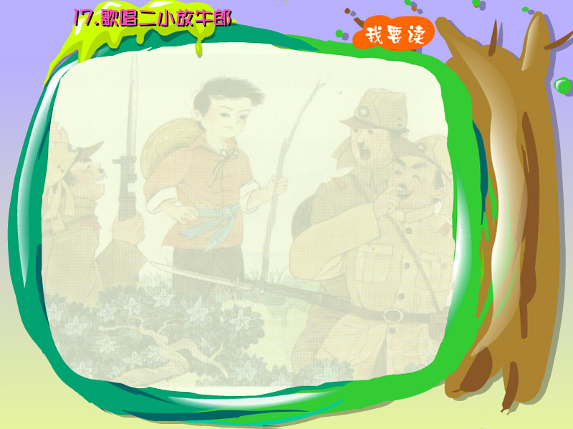
歌曲第五节
敌人把二小挑在枪尖，
摔死在大石头的上面。
我们那十三岁的王二小，
可怜牺牲在山间 。

Slide 12
歌曲第六节
干部和老乡得到了安全，
他却睡在冰冷的山间。
他的脸上含着微笑，
他的血染红了蓝的天。

Slide 13

歌曲第七节
秋风吹遍了每个村庄，
把这动人的故事传扬。
每一个老乡都眼含热泪，
歌唱着二小放牛郎。

Slide 14
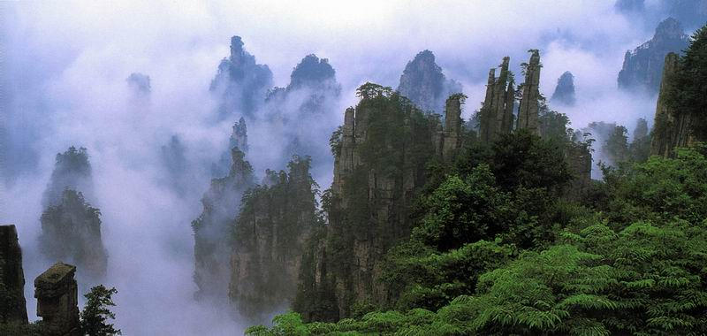
我想说
听了王二小的动人故事,你的心情如何?想不想对这位小英雄说些什么?

Slide 15
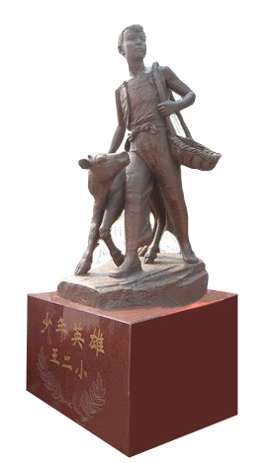
英雄
王二小
永垂不朽！

Slide 16
讲课完毕,敬请指导!
谢谢大家!

Slide 17
更多精彩课件请到www.25192.com下载
小松鼠课件站
www.25192.com

